Slide 1
حل أسئلة الكتاب

Slide 2



Slide 3


Slide 4
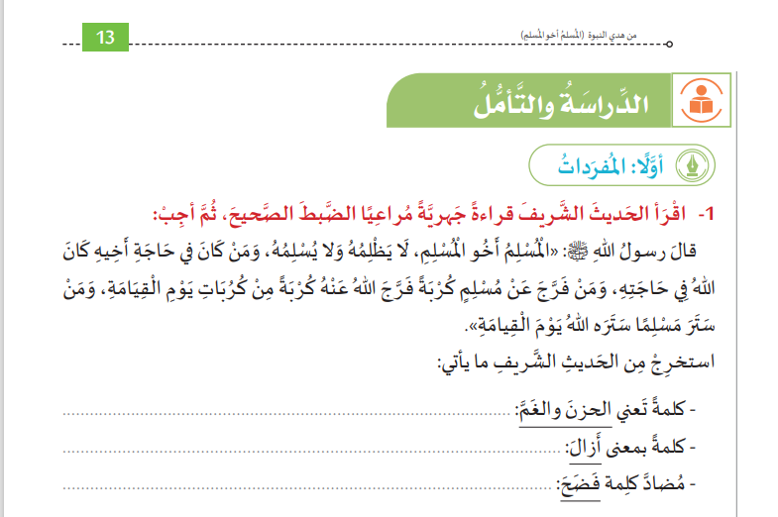

كُرْبة
فَرَّج
سَتَرَ

Slide 5
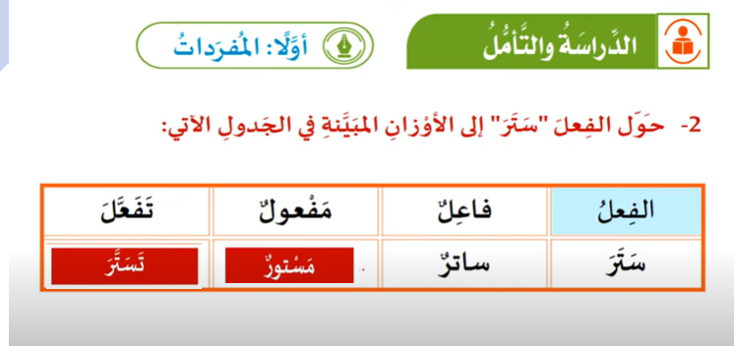

Slide 6
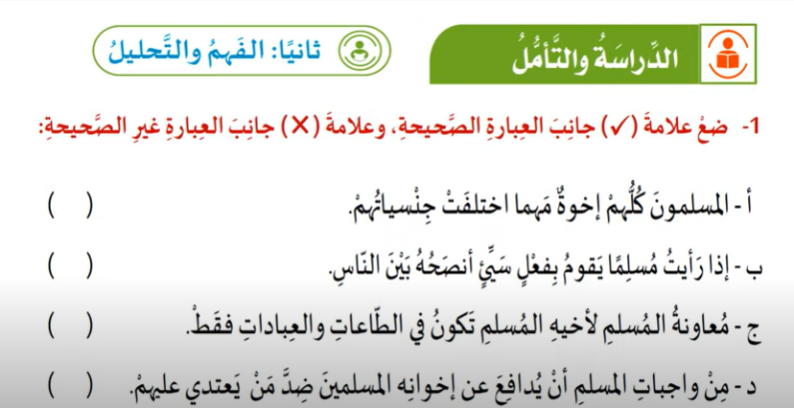




$$√$$
$$×$$
$$×$$
$$√$$

Slide 7
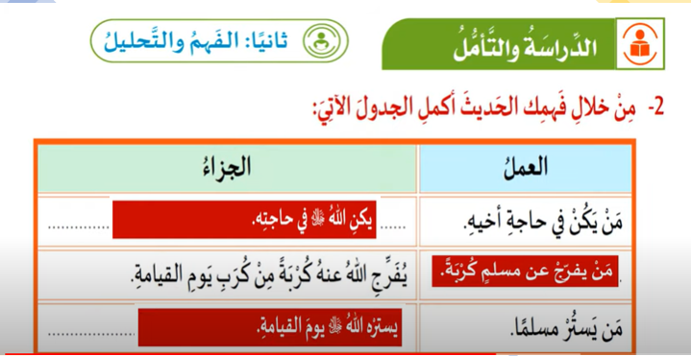

Slide 8
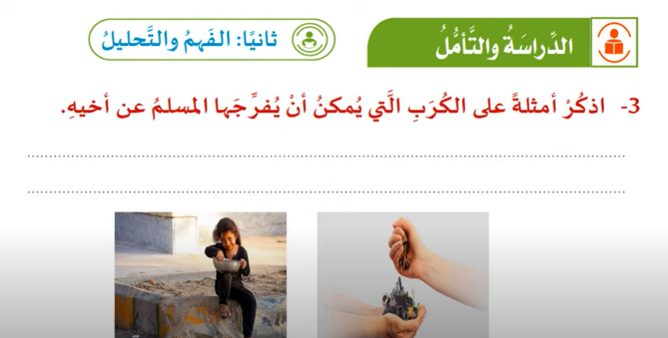


Slide 9
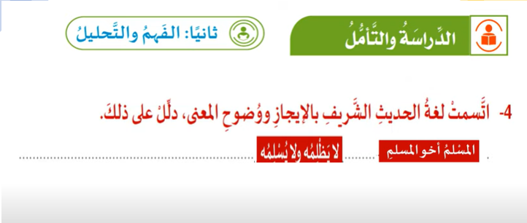

Slide 10



Slide 11
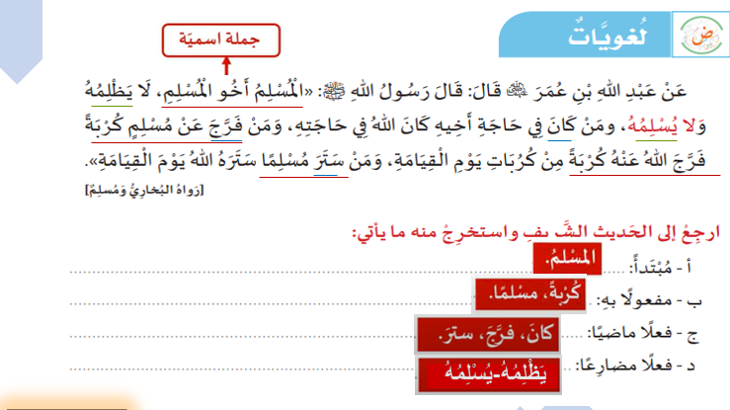

Slide 12


Slide 13
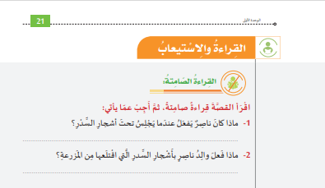
يقرأُ ويلعبُ.
زرعها خارج المزرعة.

Slide 14
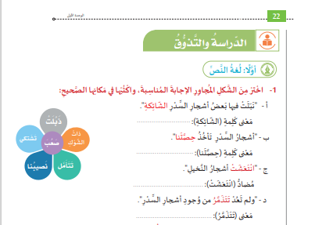
ذات الأشواك
نصيبنا
ذبلت
تشتكي

Slide 15
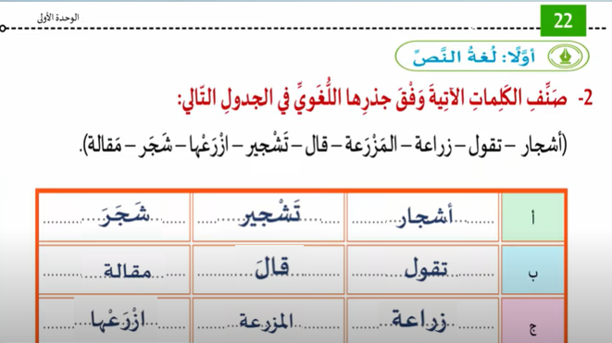

Slide 16
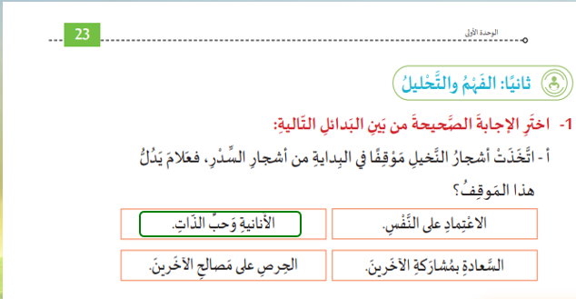

Slide 17
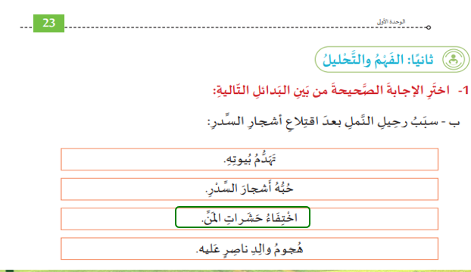

Slide 18
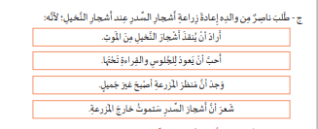

Slide 19
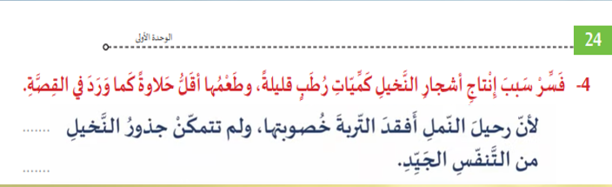

Slide 20
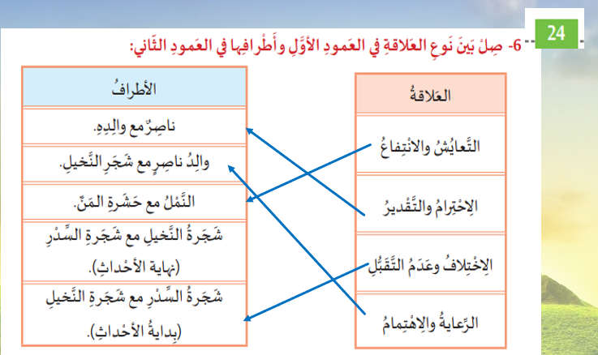

Slide 21
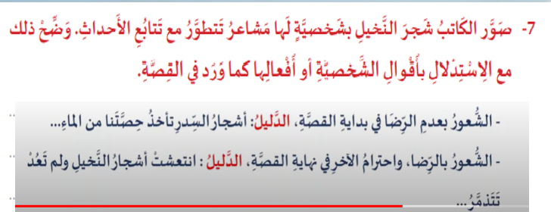

Slide 22
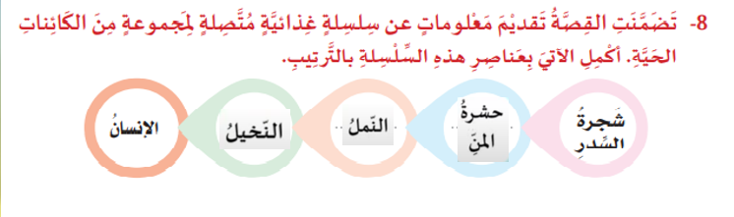

Slide 23
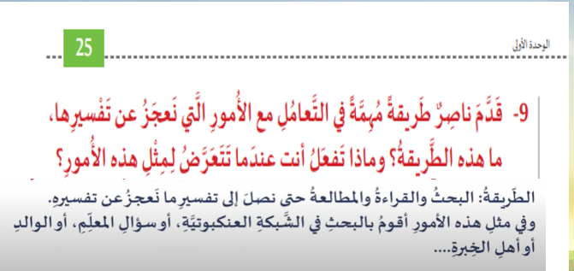

Slide 24
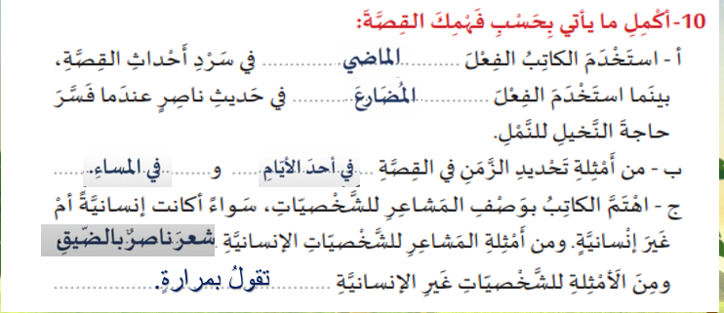

Slide 25
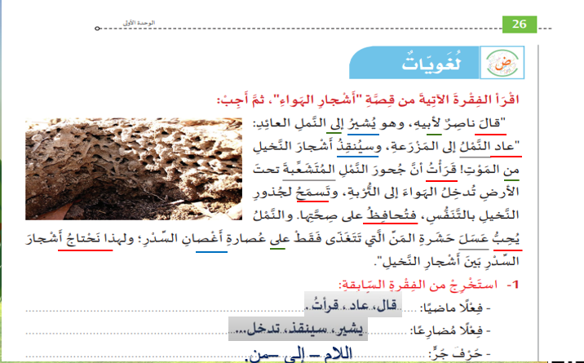

Slide 26
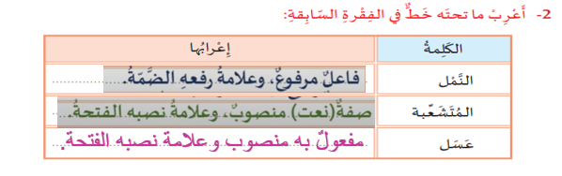

Slide 27
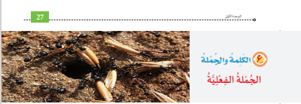

Slide 28
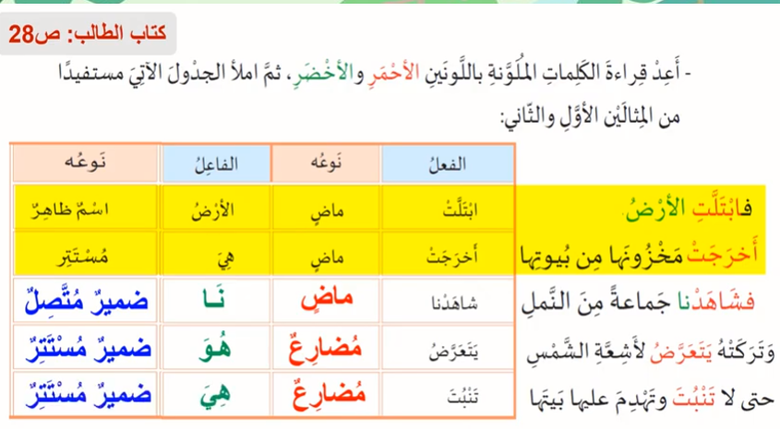

Slide 29
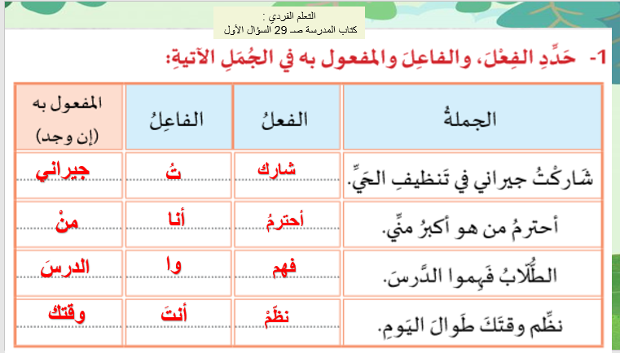

Slide 30
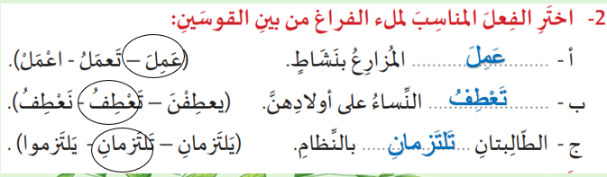

Slide 31
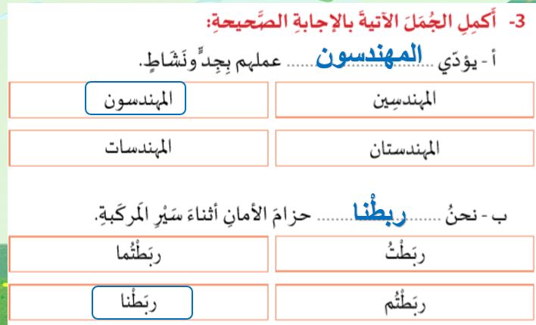

Slide 32
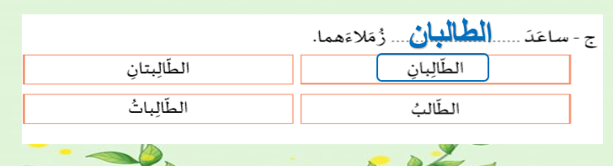

Slide 33
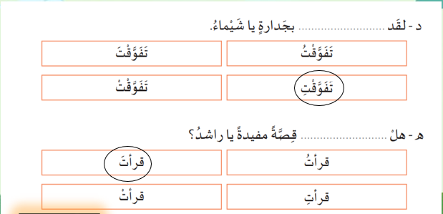

Slide 34
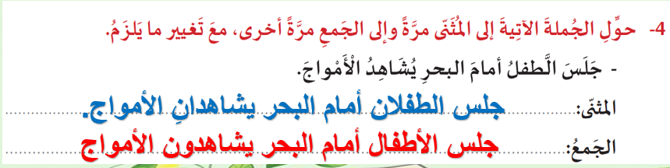

Slide 35
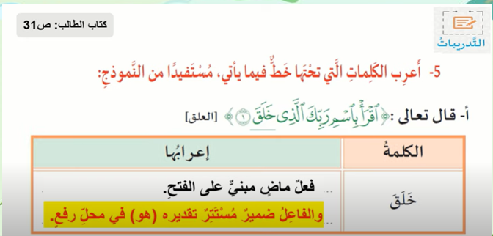

Slide 36
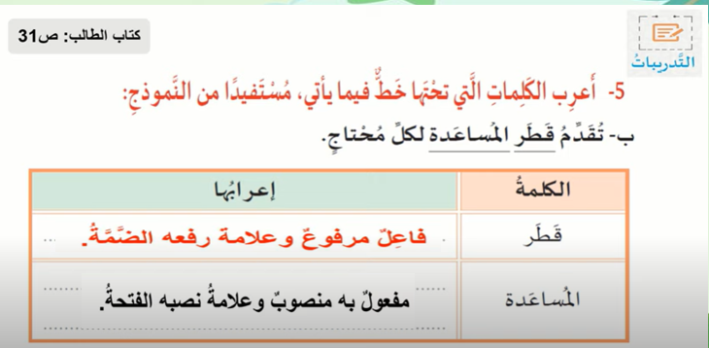

Slide 37
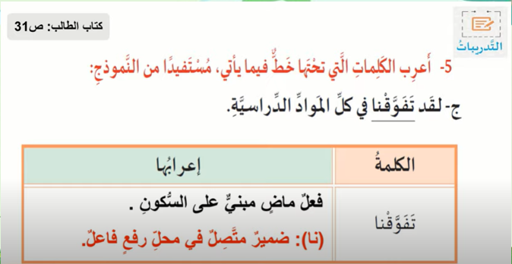

Slide 38
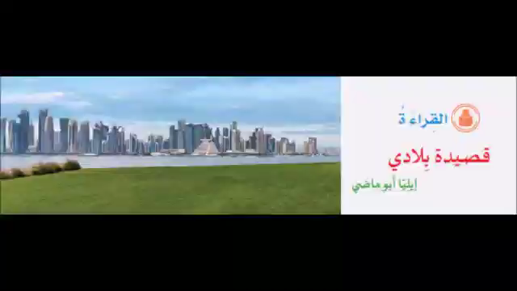

Slide 39
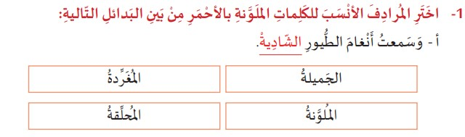


Slide 40
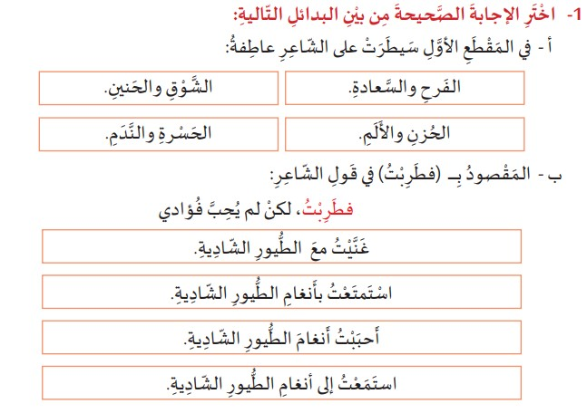
قصيدة بلادي

Slide 41
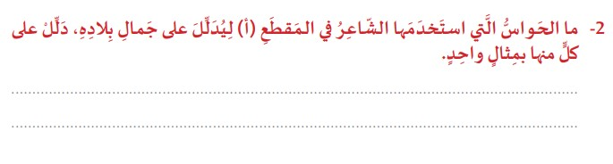
قصيدة بلادي
حاسة البصر، مثل: "إني مررت على الرياض الحالية".
حاسة السمع، مثل: "وسمعت أنغام الطيور الشادية".

Slide 42
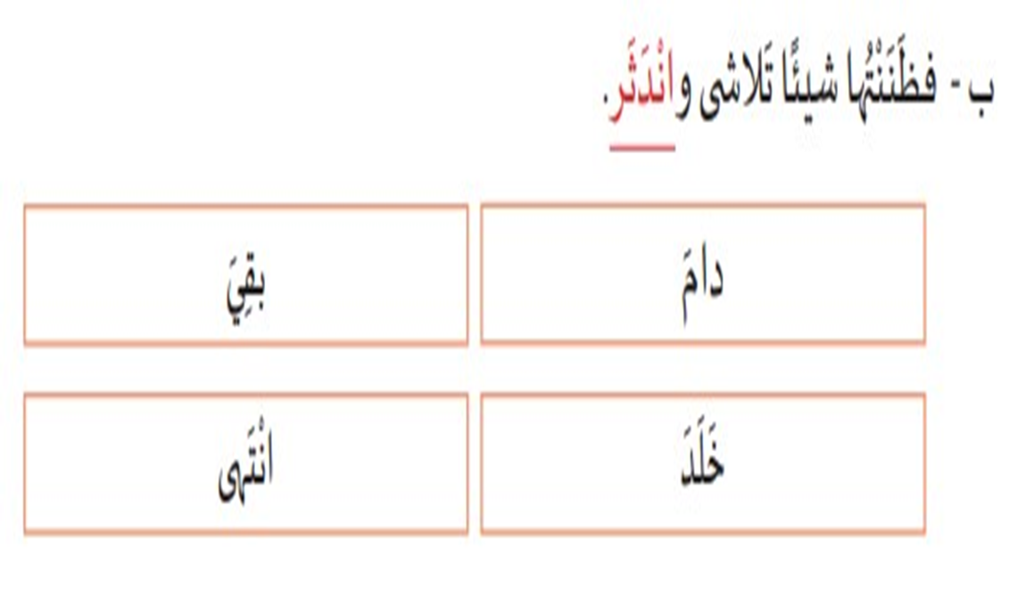
قصيدة بلادي

Slide 43
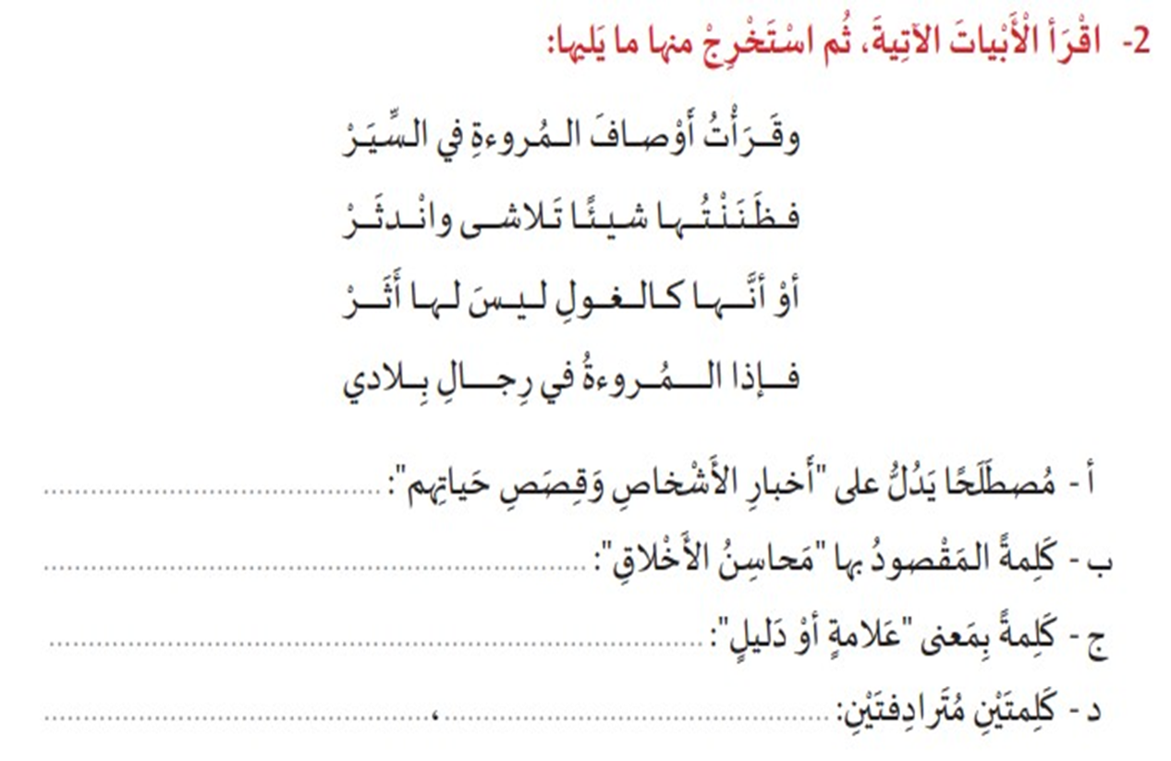
قصيدة بلادي
السِّير
المروءة
أثر
اندثر
تلاشى

Slide 44
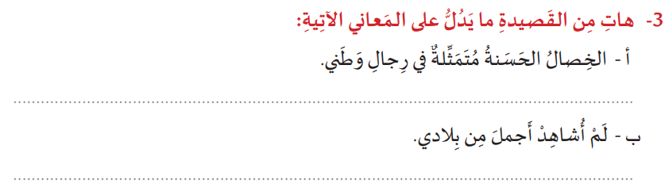
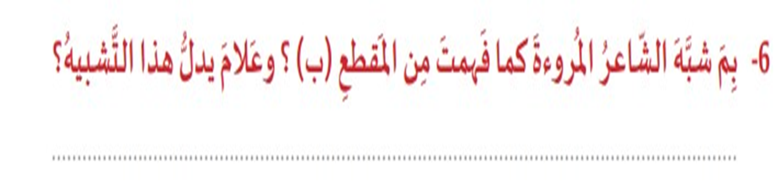
قصيدة بلادي
فإذا المروءةُ في رجال بلادي.
أبداً، وأحسنُ ما رأيتُ بلادي.
شبه الشاعر المروءة بالغول الذي ليس له أثر، ويدل هذا التشبيه على ندرة من يتحلّون بالمروءة في غير رجال وطني.

Slide 45
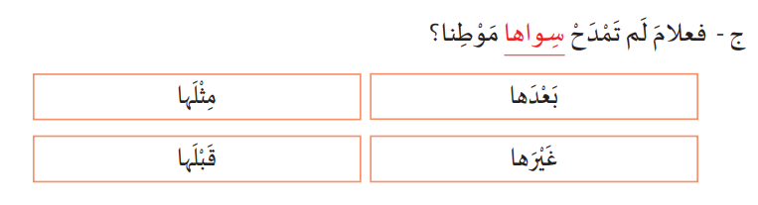
قصيدة بلادي

Slide 46
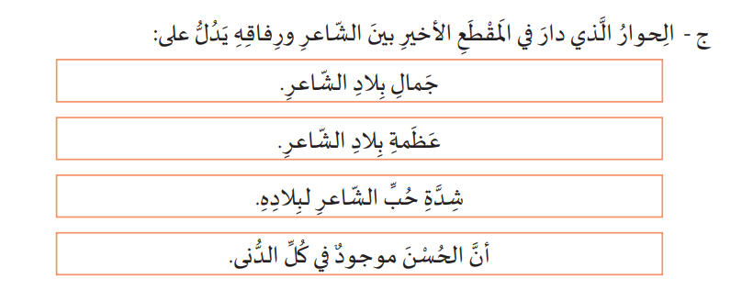
قصيدة بلادي

Slide 47

قصيدة بلادي
بسبب حبه لبلاده وانتمائه لها واعتزازه بها.

Slide 48
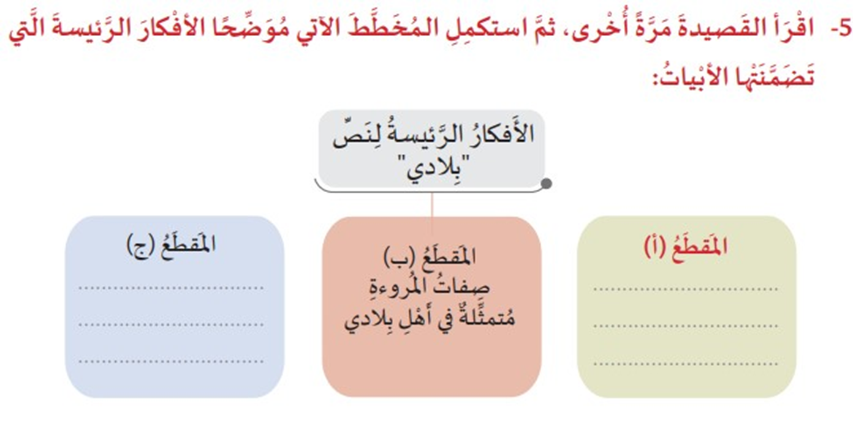
قصيدة بلادي
اعتقاد الشاعر أن كل شيء في بلاده هو الأفضل.
حب الشاعر لوطنه يفوق حبه لأي شيء آخر.

Slide 49
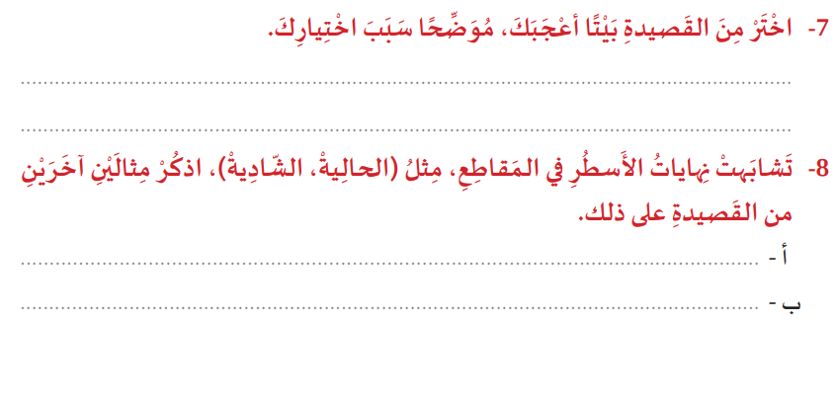
قصيدة بلادي
السِّيَر
اندثر

Slide 50
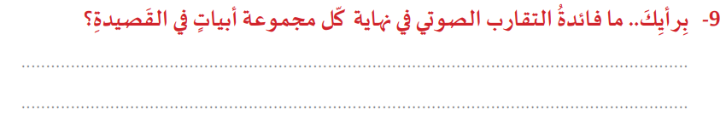
قصيدة بلادي
يبعثُ في النصِّ الموسيقى ويُحدثُ إيقاعاً تطرب له النّفس.

Slide 51
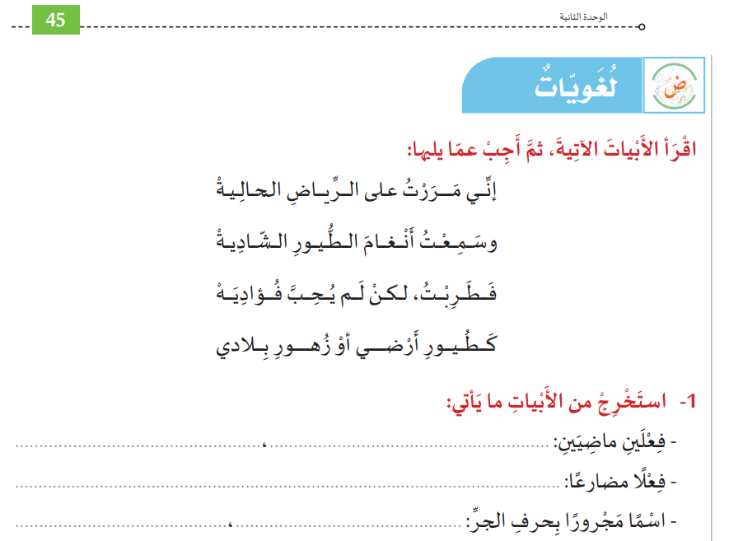
قصيدة بلادي
سمعْتُ
مررْتُ
يحبّ
طيورِ
الرياضِ

Slide 52
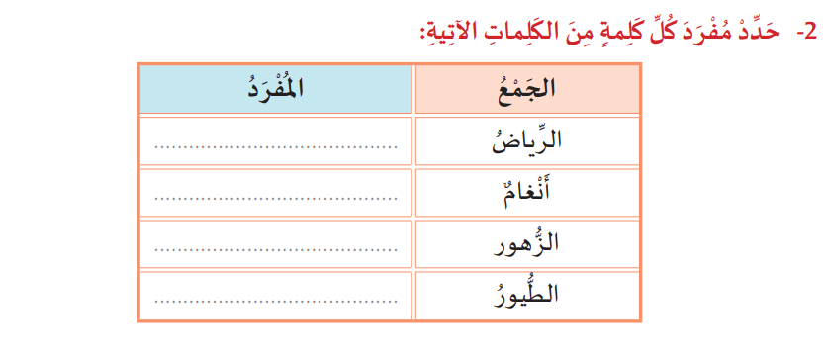
قصيدة بلادي
الروضة
نغم
الزهر
الطير

Slide 53
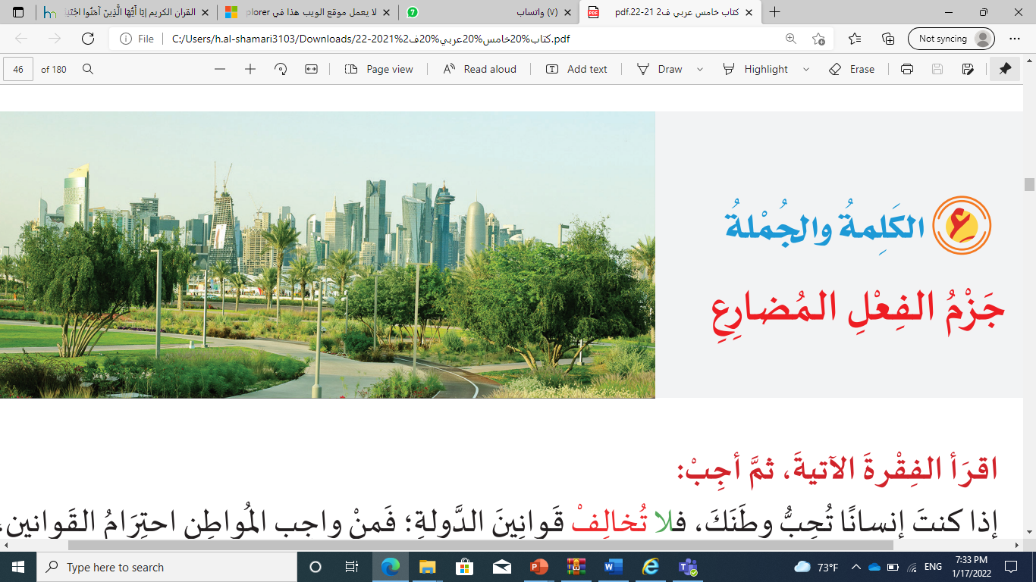

Slide 54
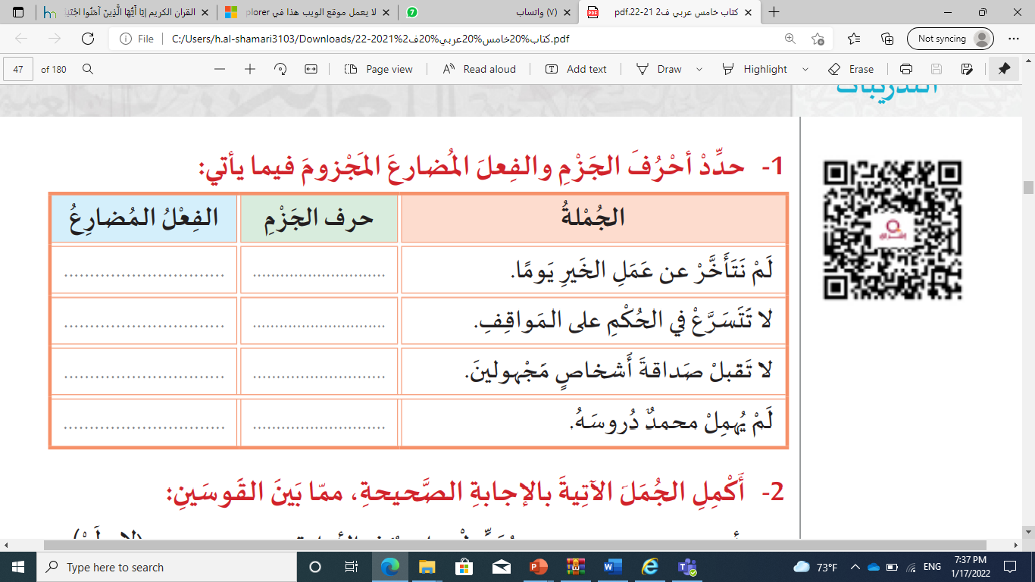
جزم الفعل المضارع
نتأخّرْ
لم
تتسرّعْ
لا
تقبلْ
لا
يهملْ
لم

Slide 55
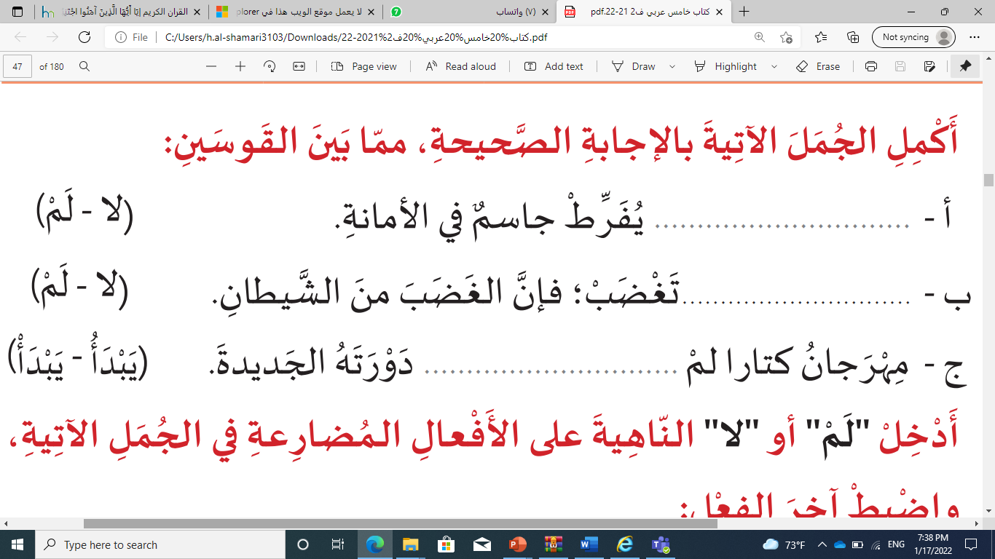
جزم الفعل المضارع
لم
لا
يبدأْ

Slide 56

جزم الفعل المضارع
47
لا تأخذْ ما ليس لكَ.
لم نسافرْ إلى الخارجِ هذا الصَّيفِ.
لم أشاركْ في مسابقةِ الخطِّ العربيِّ.
لا تشوّهْ جمال الشَّاطئ برمي القمامةِ.

Slide 57

جزم الفعل المضارع
لم يغردْ عصفوري هذا اليوم.
يغرّد:
لا تؤجلْ عملَ اليومِ إلى الغدِ.
تؤجّل:
لا تتحدثْ مع والدك بصوتٍ عالٍ.
تتحدّث
لم نتسابقْ هذا اليوم بسبب الأمطار الغزيرة.
نتسابق

Slide 58


جزم الفعل المضارع

Slide 59


Slide 60


Slide 61


Slide 62


Slide 63


Slide 64


Slide 65


Slide 66


Slide 67


Slide 68


Slide 69


Slide 70


Slide 71



Slide 72


Slide 73


Slide 74


Slide 75


Slide 76


Slide 77


Slide 78



شكراً جزيلاً

